Slide 1
Chào mừng các em đến với bài học hôm nay!

Slide 2
KHỞI ĐỘNG
Em đã từng sống hay từng đến những đâu? Hãy chia sẻ về một kỷ niệm khiến em nhớ mãi ở nơi đó.

Slide 3
Tiết 70: Nói và nghe Chia sẻ một trải nghiệm về nơi em sống hoặc từng đến
GV:
Trường:

Slide 4
Nội dung bài học
1. Chuẩn bị bài nói và các bước tiến hành
2. Trình bày bài nói
3. Trao đổi về bài nói

Slide 5
1. Chuẩn bị bài nói và các bước tiến hành
- Lựa chọn đề tài, nội dung nói.
- Tìm ý, lập ý cho bài nói
Nội dung giới thiệu hoàn cảnh dẫn đến trải nghiệm mà em muốn chia sẻ
Tả khung cảnh mà em quan sát được
Nêu những trải nghiệm và ấn tượng nổi bật của em về nơi đó.

Slide 6
1. Chuẩn bị bài nói và các bước tiến hành
- Chỉnh sửa bài nói.
- Tập luyện.

Slide 7
2. Trình bày bài nói
Trình bày bài nói một cách rõ ràng, nhấn mạnh những điểm quan trọng.
Nêu câu hỏi để lôi cuốn người nghe tham gia tương tác.
Bày tỏ sự hào hứng khi tái hiện, kể về những cảnh, những sự việc mà em đã chứng kiến hoặc trực tiêp tham gia. Khi nói kết hợp sử dụng ngôn ngữ cơ thể (cử chỉ, biểu cảm của nét mặt) để thu hút sự chú ý của người nghe.
Trong khi nói, sử dụng những bức ảnh hay đoạn phim ngắn để minh họa vào thời điểm thích hợp.

Slide 8
3. Trao đổi về bài nói

Slide 9
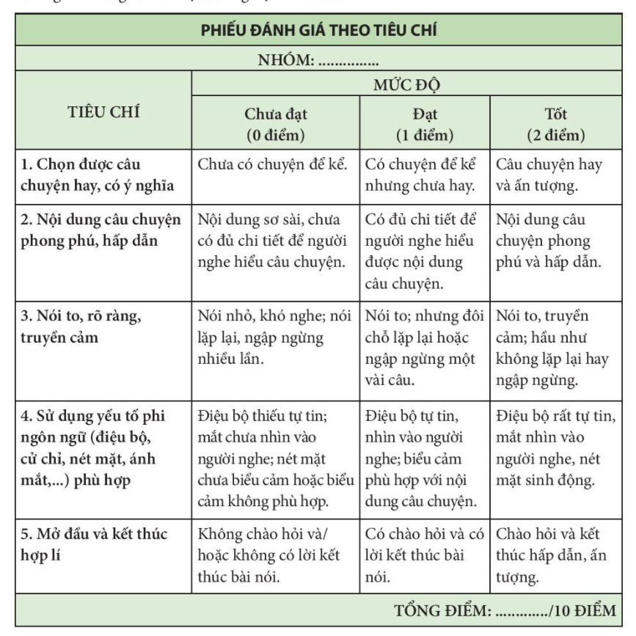
3. Trao đổi về bài nói

Slide 10
Hướng dẫn về nhà
- Hoàn thành bài tập phần Củng cố, mở rộng.
- Tự thực hành đọc văn bản Nghìn năm tháp Khương Mỹ (Lam Linh) ở nhà (gợi ý: chú ý những dấu hiệu cho thấy VB này thuộc thể loại du kí, vẻ đẹp của tháp Khương Mỹ, những thông tin hữu ích về lịch sử và văn hóa trong bài kí).

Slide 11
Hẹn gặp lại các em!

